Slide 1
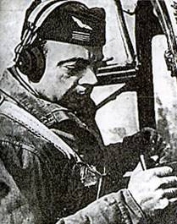
Антуан де Сент- Экзюпери 1900-1944

Slide 2
Маленький принц.
Философская сказка о вечных человеческих ценностях
Le petit prince

Slide 4
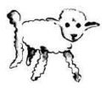

Slide 7
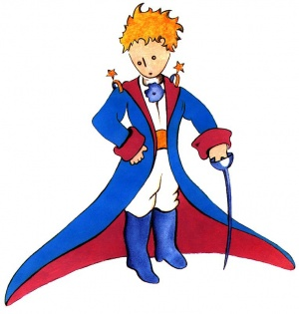
Кого приручил маленький принц ?
Приручить кого-нибудь – это труд?

Slide 8
Зорко одно лишь сердце. Самого главного глазами не увидишь. Мы навсегда в ответе за тех, кого приручили.

